Slide 1
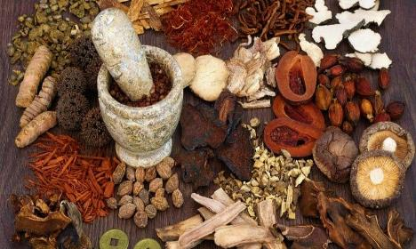
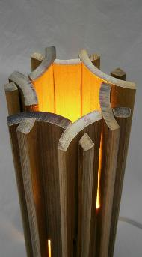


PENINGKATAN KAPASITAS MASYARAKAT MELALUI PENERAPAN TEKNOLOGI & INOVASI
DI ERA REVOLUSI INDUSTRI 4.0
Disampaikan oleh
Prof. Dr.Okid Parama Astirin, MS
Reviewer DRPM (Direktorat Riset & Pengabdian Masyarakat)
Ka-LPPM Universitas Sebelas Maret
Notes:
Batik Gedog burung Hong

Slide 2



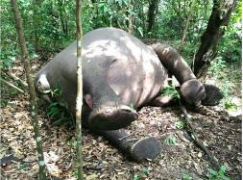


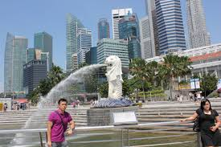
Membangun kemampuan kompetitif bangsa harus dilaksanakan secara bersama-sama, konvergen & sinergis antara komponen pemerintah, perguruan tinggi, masyarakat dan/atau industri harus bersama-sama menyatukan potensi dalam satu jaringan kerja setara
Air Terjun Nglirip, Tuban

Slide 3
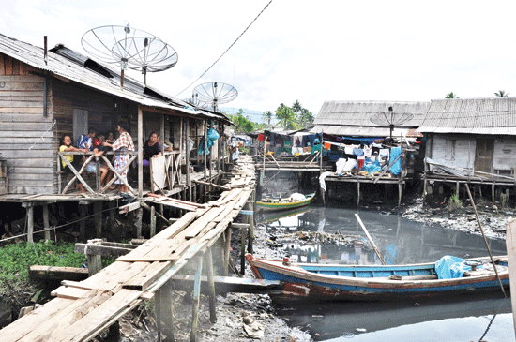
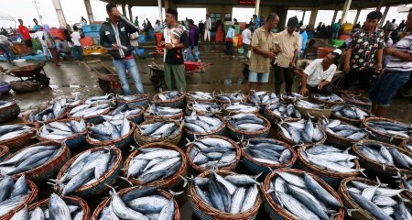

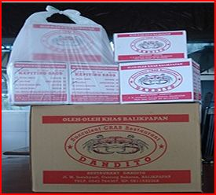
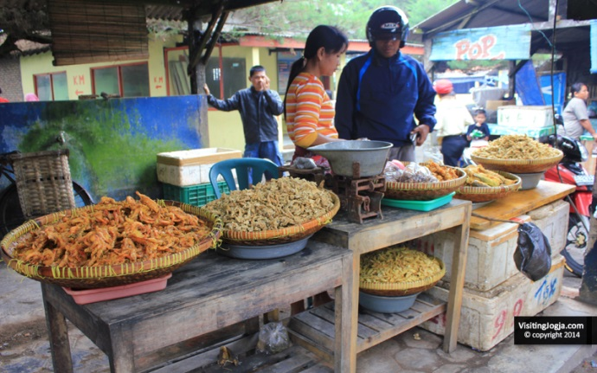
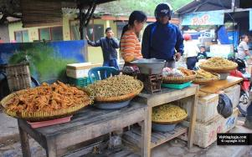
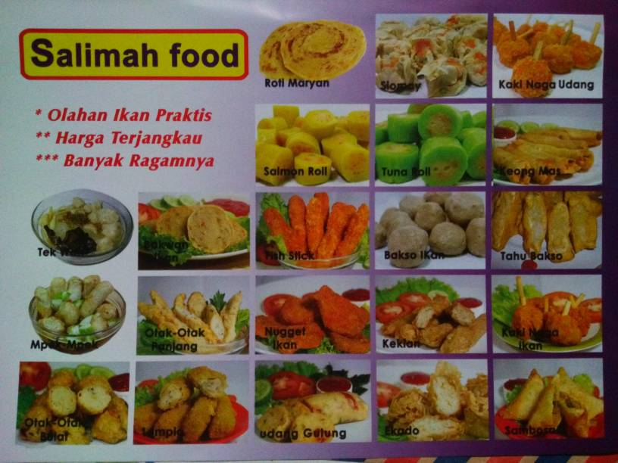



Pengolahan Ikan

Slide 4
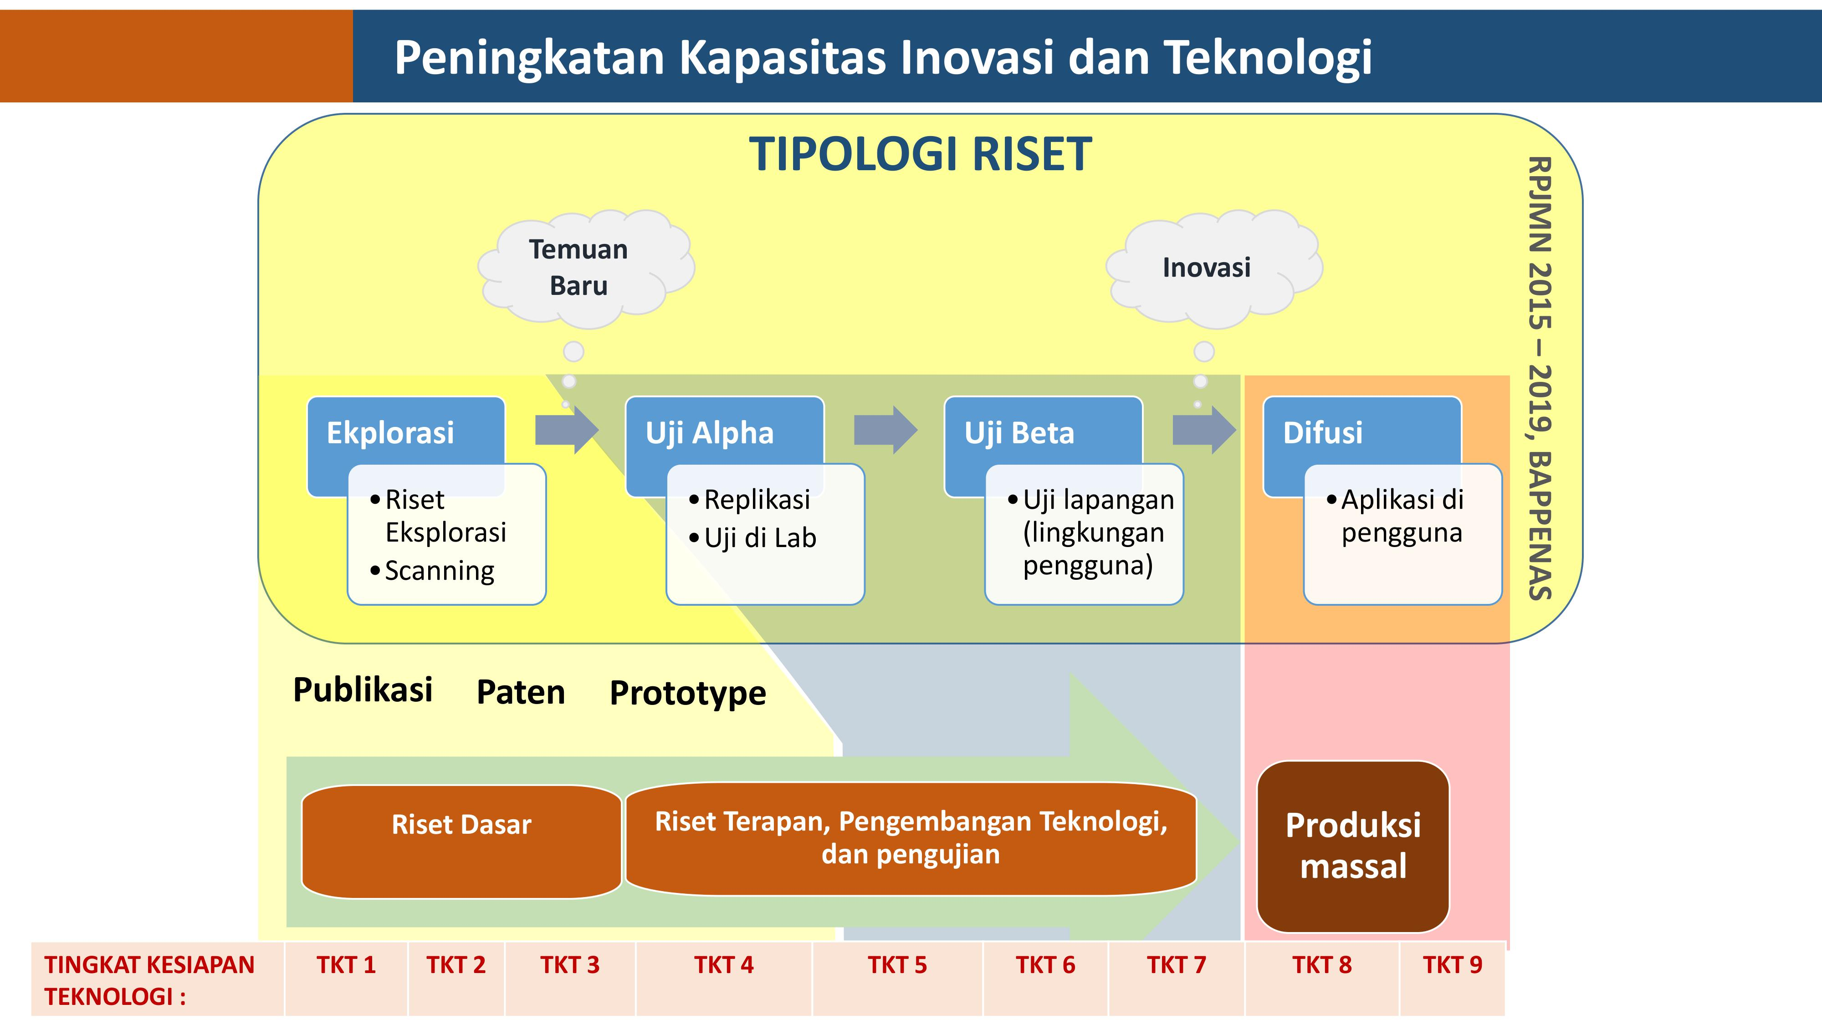
Notes:
TKT tingkat kesiapan teknologi

Slide 5
Kegiatan pengabdian kepada masyarakat di era Revolusi Industri keempat (RI 4.0) yang dimulai pada permulaan abad ini adalah teknologi dan pendekatan baru yang menggabungkan dunia fisik, digital, dan biologi dengan cara yang fundamental akan mengubah kehidupan umat manusia.

Slide 6
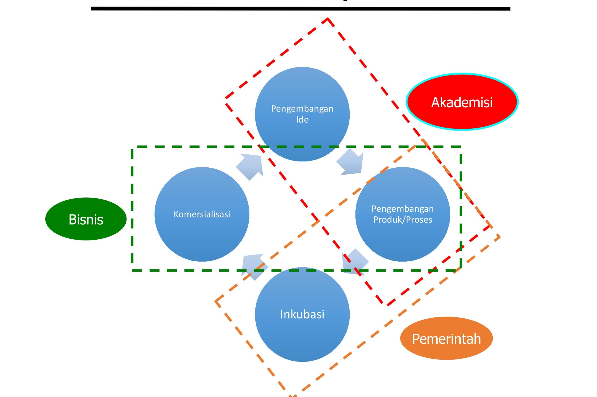
Siklus Inovasi – Triple Helix

Slide 7
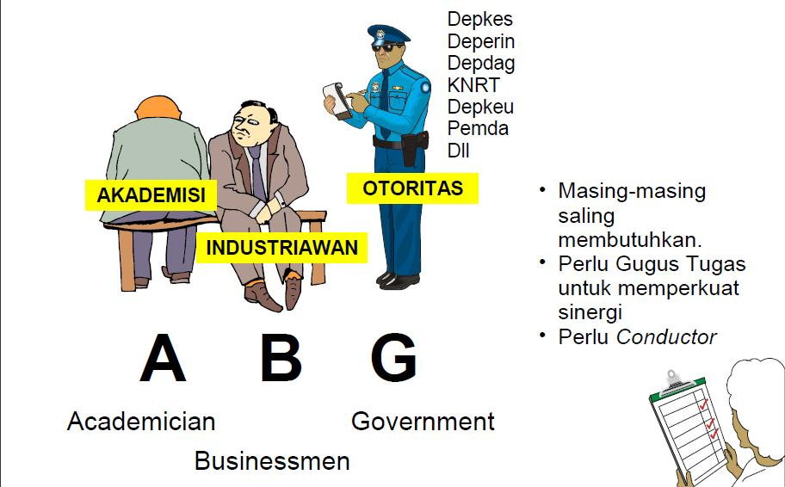
INDUSTRIAWAN
MASYARAKAT

Slide 8


Businessmen
Akademisi
Government
Konsumen
*ilustrasi
Yang penting
untung
Tidak mengerti
kebutuhan konsumen
Yang penting
menegakkan aturan
Sumber gambar : www.google.com

Slide 9

Sinergi ABG saling menguatkan
Government
Program DRPM dan lembaga donor lainnya
Kebijakan anggaran pendamping
Sertifikasi produk
Kemudahan izin & percepatan
Kebijakan khusus
Portofolio Penelitian
R&D
Uji Praklinis, skala laboratorium
Bussinesmen/UKM
Academician
Investasi
Mutu Produk
Teknologi tepat guna
Manajemen Produk
Marketing, Distribusi

Slide 10
Roadmap Pengembangan
Garam Farmasi (NaCl Pharmaceutical Grade)
2012
2013
2014
2015
Riset Pasar
Penelitian Skala Lab
Penelitian Skala Pilot Mitra dengan BPPT
Plant watu dakon
BPPT
Badan POM
Kimia Farma, Marketing
Mitra Industri
Pemurnian garam Krosok (didapat dari pasar Indonesia) skala Lab. Pra Feasibility study
Pengembangan sistem pemurnian skala pilot
50 % kebutuhan Garam Pharma Grade Indonesia tersupply secara mandiri
Penyusunan FS
Pengurusan Perijinan Fasitas produksi
Pembentukan Tim Pembangunan Pabrik
Pembangunan Fasilitas produksi Garam Farmasis
Launching Graram Farmasis Produksi Kimia Farma
Pengujian Kualitas hasil produk di pabrik penghasil Infus Penyusunan FS
Dokumen Pra FS
Prosedur pemurnian skala Lab.
Pemurnian skala pilot.
Feasibility Study
Ijin Produksi Gram farmasis
Pabrik Garam farmasis kapasitas 2000 ton
Garam Farmasis Produksi KF

Slide 11
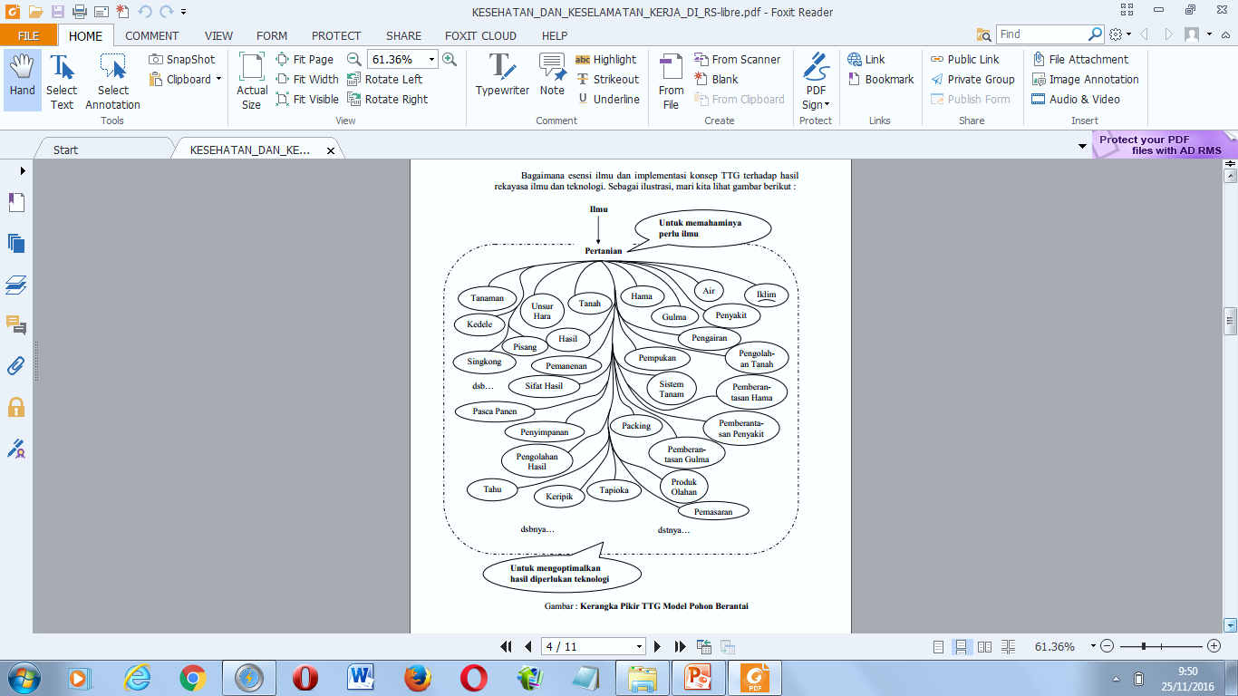

Slide 12

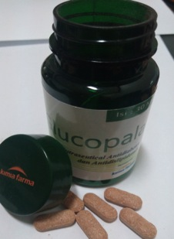
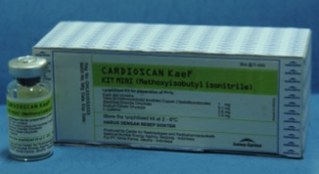
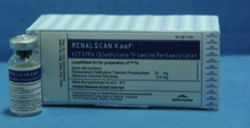
Contoh-contoh Lain Sinergi ABG
Obat Jadi Farmasi
Gama Cha Bersama UGM
Glucopala Bersama UNPAD
KIT Radiofarmaka bersama BATAN

Slide 13
ITD UNAIR
Kerjasama
UNPAD
Glucopala OHT
Evaluasi BPOM
Stem Cell
Fitofarmaka anti malaria (Cempedak dan Sambiloto)
ITB
Sucralosa dari tumbuhan Stevia
Standardisasi Ekstrak Terstandar daun tempuyung
Peningkatan Batugin dr Jamu → OHT (Start Maret 2014)
Uji Coba 400 TNI di Kalimantan
Kerjasama Pengembangan Produk

Slide 14
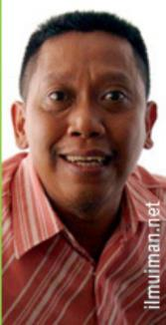
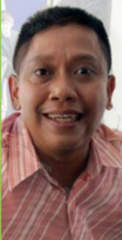
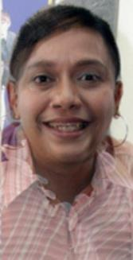
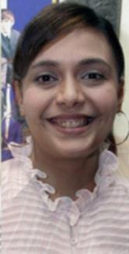
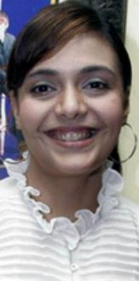
Alihrupa (transformation)

Slide 15
KKN
Top-down
Work for community
KKN-PPM
Bottom up
Work with community
Pengabdian
Tidak ada tema
Pemberdayaan
Berbasis tema

Slide 16
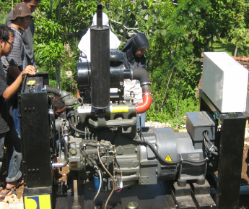
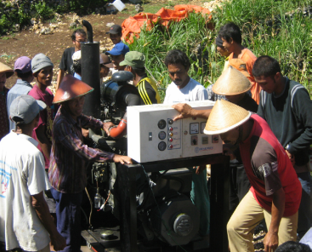
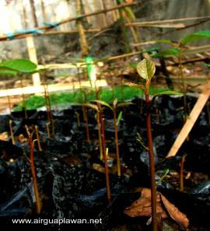
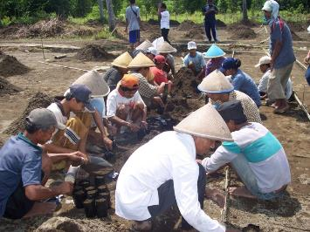
PROGRAM KKN-PPM
Electrical generator
with 55kVA
using biofuel
Solar panel
16

Slide 17
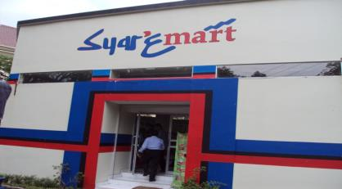
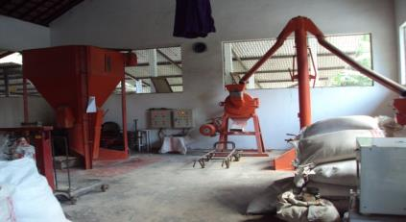
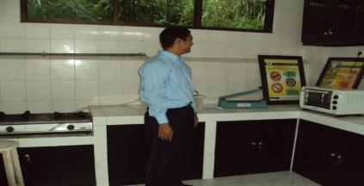
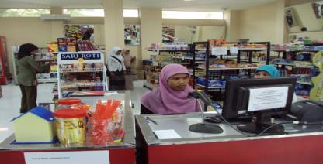
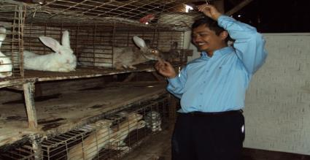
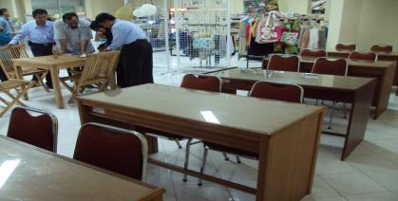

Slide 18
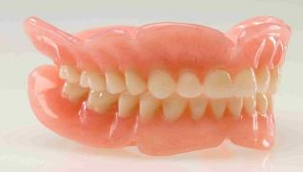

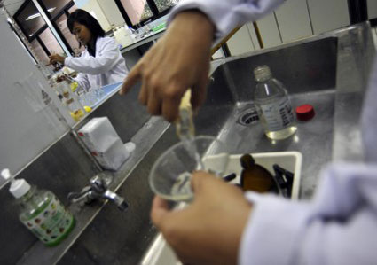
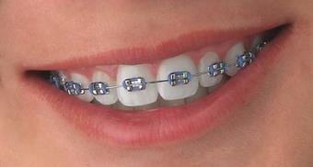
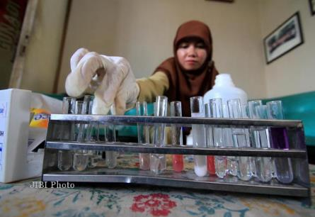
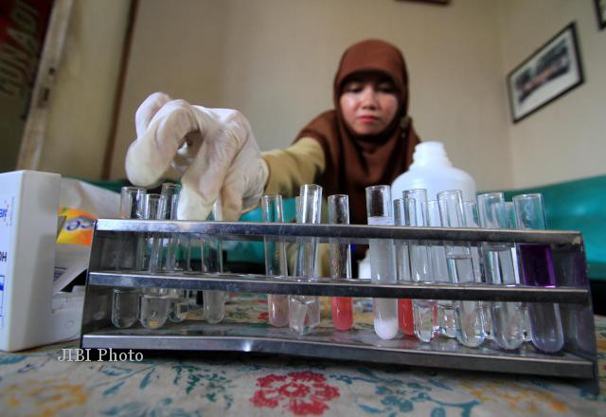


Slide 19
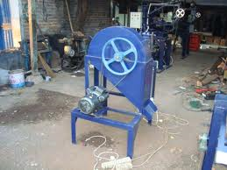
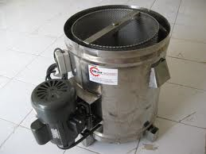
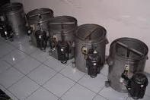
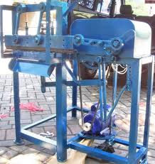
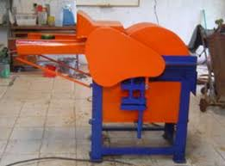
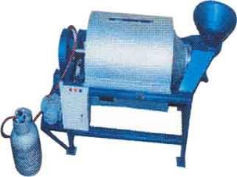
Pemotong krupuk
Peniris minyak
Peniris minyak
Pemotong ceriping
Pemotong bahan kompos
Penyangrai kopi, kacang, kemiri dll

Slide 20
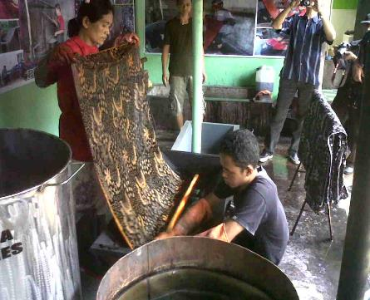
Program Skim PKW, PPUD dan PPDM
Usulan kegiatan di bawah koordinasi LPPM/ LPM/P2M.
Mitra industri:
  Industri
  UKM
  Kelompok usaha sejenis
  Sentra usaha sejenis
  Kelompok tani
  dll

Slide 21
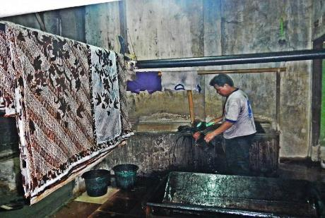
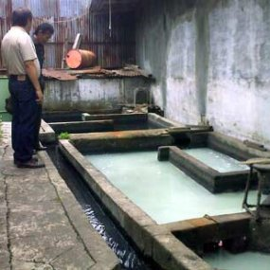
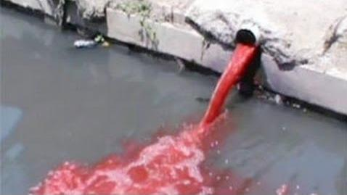
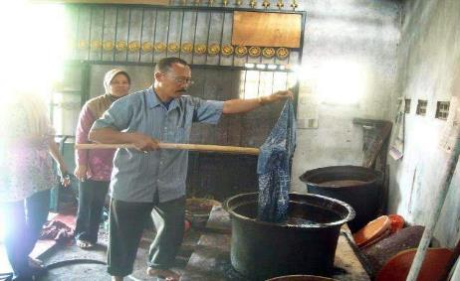

Slide 22
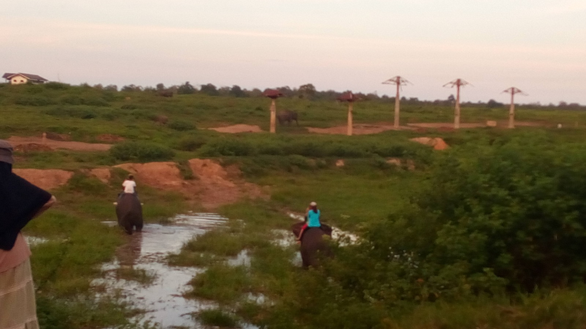
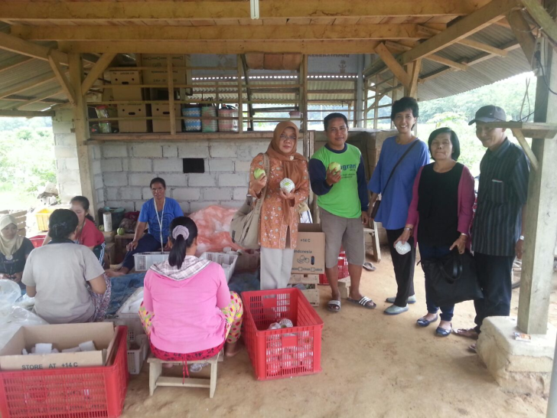








Wisata Desa Way Kambas (Unila)

Slide 23
Hilirisasi hasil riset di Indonesia masih minim, dari 22 % yang mampu sampai ke pasar, sekitar 60 % biasanya gagal secara ekonomi. Selanjutnya dari 40 % yang berhasil secara ekonomi, hanya 8 % yang berhasil dan diaplikasikan secara berkelanjutan, diimplementasi dan dirasakan oleh masyarakat.

Slide 24
Berbagai faktor yang memungkinkan terjadinya kegagalan antara lain :
Ketidaksiapan masyarakat. Hal ini terindikasi dari ketidakseriusan/lemahnya keterlibatan masyarakat dalam menerapkan teknologi tepat guna.
Pola pikir masyarakat yang sulit berobah. Hal ini terindikasi dari sulitnya masyarakat melepaskan diri dari tradisi/metode/teknik/cara-cara yang telah diterapkan oleh masyarakat selama ini.
Fasilitating yang tidak sepenuh hati. Hal ini terindikasi dari ketidakseriusan fasilitator dalam menggerakkan/ memberikan bantuan teknis operasional kepada masyarakat pengguna teknologi tepat guna, sehingga tercipta kesan bahwa fasilitasi yang asal-asalan.

Slide 25
Berbagai faktor yang memungkinkan terjadinya kegagalan antara lain :
Pembinaan yang tidak berkesinambungan. Hal ini terindikasi dari pembinaan yang dilakukan hanya sebatas teknologi sampai ke tangan masyarakat, dan tidak ditindaklanjuti dengan pembinaan secara terus-menerus.
Program pengabdian/aplikasi hasil penelitian yang diajukan oleh pengabdi tidak sesuai dengan kebutuhan masyarakat pengguna. Pengabdi hanya mereka-reka di atas kertas apa yang dibutuhkan oleh masyarakat tidak benar-benar bahwa kebutuhan itu memang berakar dari kebutuhan nyata masyarakat.
Peneliti/pengabdi juga disibukkan oleh masalah administrasi yang begitu ketat.

Slide 26






Manusia sebagai makhluk yang reaktif dan berusaha menyesuaikan diri dengan lingkungannya,
Aplikasi Teknologi Tepat Guna dipengaruhi oleh faktor-faktor yang berasal dari luar dirinya (lingkungan)
Tingkah laku lebih banyak merupakan hasil belajar dari lingkungan, baik melalui pembiasaan (conditioning) maupun melalui peniruan (imitation and
modeling).

Slide 27
Penutup
Program berasal dari aplikasi hasil riset (hilirisasi produk riset)
Program berbasis perancangan inovatif dosen
Program berasal dari problem yang dihadapi oleh masyarakat
Program yang berasal dari program dan/atau kegiatan yang akan dilaksanakan oleh OPD
Program harus dapat dilaksanakan secara berkelanjutan oleh masyarakat (baik masyarakat dalam kampus maupun diluar Kampus)

